Slide 1






TRƯỜNG THCS LÝ THÁNH TÔNG Q8
BÀI 5: BIỂU DIỄN LỰC
MÔN : VẬT LÍ 8

Slide 2
KIỂM TRA BÀI CŨ

Slide 3
Kiểm tra bài cũ:
Câu 1. Thế nào là chuyển động đều? chuyển động không đều? Lấy ví dụ.
Câu 2. Một người đi xe máy trên quãng đường dốc dài 10km mất thời gian 30 phút. Sau đó người này tiếp tục chuyển động trên quãng đường sau dài 20 km mất thời gian 30 phút. Hãy tính vận tốc trung bình của người đó trên cả hai quãng đường.

Slide 4
Câu 1:
Chuyển động đều là chuyển động mà vận tốc có độ lớn không thay đổi theo thời gian
Chuyển động không đều là chuyển động mà vận tốc có độ lớn thay đổi theo thời gian.

Slide 5
TT
s₁= 10km
t₁ = 0.5h
s₂ = 20 km
t₂ = 0,5h
Tính v_{tb}
Giải:
Vận tốc trung bình của người đó trên cả 2 quãng đường

Slide 6





KHỞI ĐỘNG
V | Ậ | N | T | Ố | C
1
?
?
?
?
?
?
T | H | Ờ | I | G | I | A | N
2
?
?
?
?
?
?
?
?
C | H | U | Y | Ể | N | Đ | Ộ | N | G | Đ | Ề | U
3
?
?
?
?
?
?
?
?
?
?
?
?
?
?
T | Á | C | D | Ụ | N | G | L | Ự | C
4
?
?
?
?
?
?
?
?
?
P | H | Ư | Ơ | N | G
5
?
?
?
?
?
?
T | R | Ọ | N | G | L | Ự | C
6
?
?
?
?
?
?
?
?
Điều gì cho biết mức độ nhanh hay chậm của chuyển động?
Hai lực cân bằng là hai lực mạnh như nhau có cùng ………………..
nhưng ngược chiều
Chuyển động mà vận tốc có độ lớn không thay đổi theo thời gian
gọi là chuyển động gì?
Lực mà trái đất tác dụng lên mọi vật gọi là gì?
Trong công thức v = s/t thì t là kí hiệu của đại lượng vật lí nào?
Khi vật này đẩy hoặc kéo vật kia ta nói vật này …………………
lên vật kia.

Slide 7
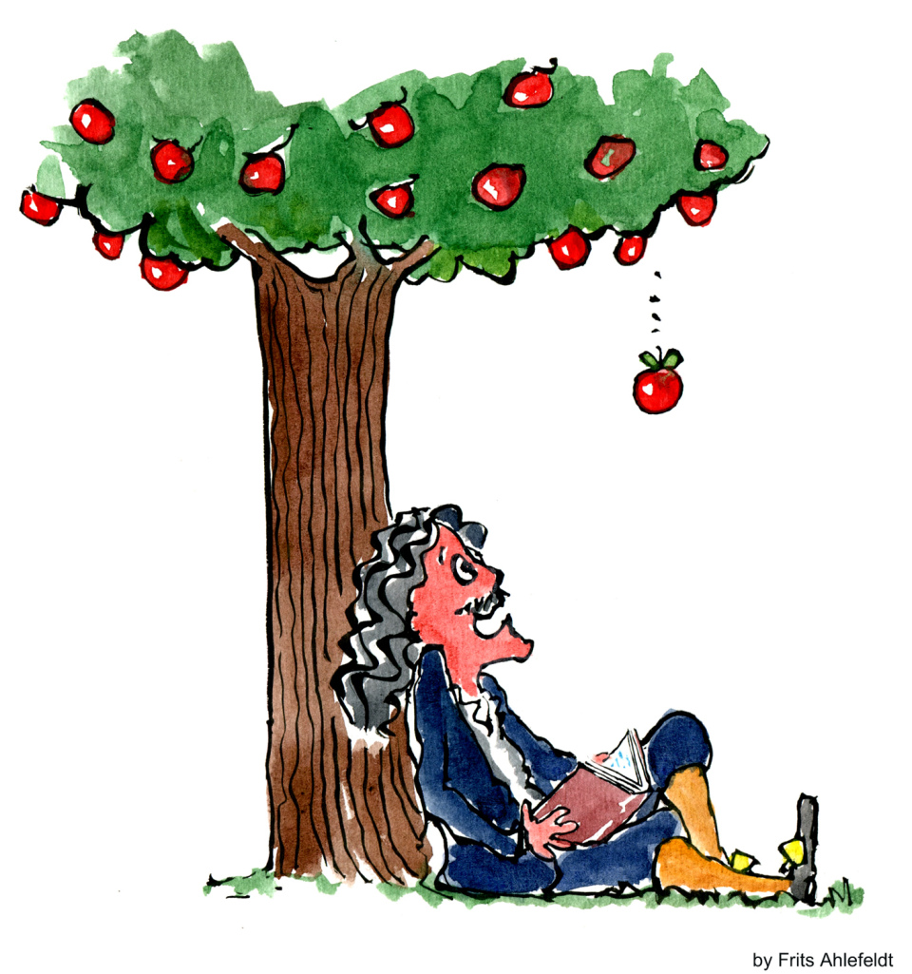
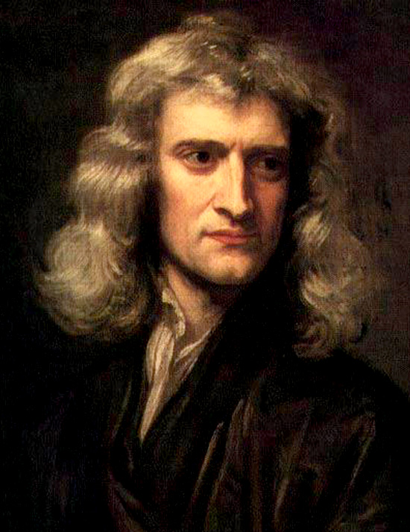

Slide 8


Một đầu tàu kéo các toa với một lực kéo 10⁶N, biểu diễn lực này như thế nào?

Slide 9
Bài 4: BIỂU DIỄN LỰC

I. Ôn lại khái niệm lực:
Lực tác dụng lên một vật có thể gây ra tác dụng gì ở vật đó?

Slide 10
Bài 4: BIỂU DIỄN LỰC
Hãy mô tả thí nghiệm trong hình 4.1, hiện tượng trong hình 4.2 và nêu kết quả tác dụng của lực trong từng trường hợp.
C1

Slide 11

S
N
Hình 4.1

Slide 12
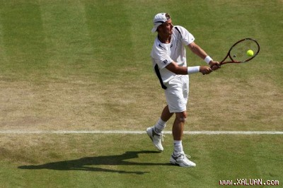
Hình 4.2

Slide 13
Bài 4: BIỂU DIỄN LỰC

I. Ôn lại khái niệm lực:
Lực tác dụng lên một vật có thể làm biến đổi chuyển động của vật đó hoặc làm nó bị biến dạng.

Lực tác dụng
có thể làm vật
thay đổi chuyển động
biến dạng

Slide 14
Bài 4: BIỂU DIỄN LỰC


I. Ôn lại khái niệm lực:
II. Biểu diễn lực:
1. Lực là một đại lượng véctơ:

Slide 15
HOẠT ĐỘNG NHÓM
Câu 1: Lực là đại lượng véctơ vì nó có 3 yếu tố: ...............
............................................................................................
Câu 2: Để biểu diễn một véctơ lực người ta dùng ………..
…………………….có:
-……………………………………………………………
-............................................................................................
-…………………………………………………………….
Véc tơ lực hí hiệu:…….cường độ lực kí hiệu:……..
Câu 3:Hãy biểu diễn lực kéo của một vật có cường độ
F=200N, chiều từ phải sang trái, phương nằm ngang, điểm
đặt giữa vật tại B.
B
50 N sẽ ứng với 1 cm hay 1 ô tập

Slide 16
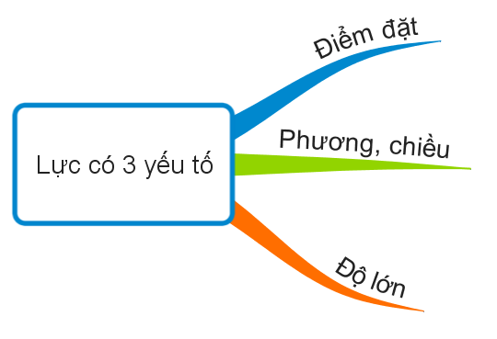
Lực là đại lượng véc tơ (gọi là véc tơ lực)

Slide 17
Bài 4: BIỂU DIỄN LỰC


I. Ôn lại khái niệm lực:
II. Biểu diễn lực:
1. Lực là một đại lượng véctơ:
Lực là đại lượng véc tơ vì nó có điểm đặt, có độ lớn, có phương và chiều.
2. Cách biểu diễn và kí hiệu véctơ lực:

Slide 18
2. Cách biểu diễn và kí hiệu vectơ lực:
a) Để biểu diễn một vectơ lực người ta dùng một mũi tên.
Độ lớn
A
Phương chiều
Điểm đặt lực
* Gốc là điểm mà lực tác dụng lên vật (gọi là điểm đặt của lực) điểm A.
* Phương và chiều (của mũi tên) trùng với phương và chiều của lực.
* Độ dài biểu thị cường độ của lực theo một tỉ xích cho trước.

Slide 19
2. Cách biểu diễn và kí hiệu vectơ lực:
a) Để biểu diễn một vectơ lực người ta dùng một mũi tên.
Độ lớn
A
Điểm đặt lực
Phương chiều
b) Vectơ lực được kí hiệu bằng chữ F có mũi tên ở trên:
A
F
Cường độ của lực được kí hiệu bằng chữ F không có mũi tên ở trên: F

Slide 20
Câu 3:Hãy biểu diễn lực kéo của một vật có cường độ F=200N, chiều từ phải sang trái, phương nằm ngang, điểm đặt giữa vật tại B.
50N
F
B
(50 N sẽ ứng với 1 cm hay 1 ô tập)

Slide 21
Bài 4: BIỂU DIỄN LỰC

I. Ôn lại khái niệm lực:
II. Biểu diễn lực:
1. Lực là một đại lượng véctơ:
2. Cách biểu diễn và kí hiệu véctơ lực:
Lực là một đại lượng véctơ được biểu diễn bằng một mũi tên có:
+ Gốc là điểm đặt của lực.
+ Phương và chiều trùng với phương và chiều của lực.
+ Độ dài biểu thị cường độ của lực theo tỉ xích cho trước.

Slide 22
Vận dụng
Một đầu tàu kéo các toa với một lực kéo 10⁶N, biểu diễn lực này như thế nào?
Tỉ xích 1cm ứng với 500.000 N
500.000N
10⁶N = 1.000.000N ứng với mấy cm?
10⁶N = 1.000.000N ứng 2 cm
F
F = 10⁶ N
A

Slide 23
Bài tập nhóm
C3:
Diễn tả bằng lời các yếu tố của các lực vẽ ở hình 4.4
F₁
F₃
10N
C
A
F₂
30º
B
x
y
Hình a
Hình b
Hình c
Điểm đặt: ………………………………………………..
Phương: ………………………………………………..
Chiều: ………………………………………………..
Cườngđộ: ………………………………………………..

Slide 24
Vận dụng
C3:
Diễn tả bằng lời các yếu tố của các lực vẽ ở hình 4.4
F₁
10N
F₁: Điểm đặt tại A, phương thẳng đứng,
chiều từ dưới lên, cường độ lực F₁ = 20N.
A
F₂
B
F₂: Điểm đặt tại B, phương nằm ngang, chiều từ trái sang phải, cường độ lực
F₂ = 30N.
10N
10N
F₃
C
F₃: Điểm đặt tại C, phương nghiêng góc 30º so với phương nằm ngang, chiều từ dưới lên, cường độ lực F₃ = 30N.
30º
x
y

Slide 25
Biểu diễn các lực sau đây:
Vận dụng
C2:
+ Trọng lực của một vật có khối lượng 5 kg
( tỉ xích 1cm ứng với 10N)
10N
m= 5kg → P = 10.m = 10.5 = 50 (N)
Điểm đặt : vào trọng tâm của vật.
Phương: thẳng đứng.
Chiều: từ trên xuống dưới.
Độ lớn: P= 50N ứng với 5 đoạn, mỗi đoạn 10N.
Hãy cho biết điểm đặt, phương, chiều và độ lớn của véc tơ trọng lực P?
P= 50N
+ Lực kéo 15000N theo phương nằm ngang, chiều từ trái sang phải ( tỉ xích 1cm ứng với 5000N)
P
Điểm đặt: vào trọng tâm của vật.
Phương: nằm ngang.
Chiều: từ trái sang phải.
Độ lớn: F= 15000N ứng với 3 đoạn, mỗi đoạn 5000N.
F
5000N

Slide 26

Vận dụng
BÀI TẬP TRẮC NGHIỆM
Trong các trường hợp sau đây, trường hợp nào vận tốc thay đổi. Chọn phương án đúng.
A
Khi không có lực tác dụng lên vật.
B
Khi có một lực tác dụng lên vật.
C
Khi có hai lực tác dụng lên vật cân bằng nhau.
D
Khi các lực tác dụng lên vật cân bằng nhau.

Slide 27
Vận dụng
Trên hình vẽ bên là lực tác dụng lên vật vẽ theo tỉ xích 1cm ứng với 5N.
Câu mô tả nào sau đây là đúng.
F
A
Lực F có phương nằm ngang, chiều từ phải sang trái, độ lớn 15N.
Lực F có phương nằm ngang, chiều từ trái sang phải, độ lớn 15N.
B
Lực F có phương nằm ngang, chiều trái sang phải, độ lớn 25N.
C
D
Lực F có phương nằm ngang, chiều từ trái sang phải, độ lớn 1,5N.

Slide 28
Dặn dò
Học thuộc ghi nhớ.
Làm các bài tập C2, C3 trong SGK và các bài 4.1, 4.2, 4.3, 4.4 trong SBT.
Chuẩn bị bài tiếp theo “ SỰ CÂN BẰNG LỰC – QUÁN TÍNH”
Hai lực cân bằng là gì? Quán tính là gì?

Slide 29

Bài học đã
KẾT THÚC
Chuùc quyù thaày coâ vaø caùc em hoïc sinh
maïnh khoûe vaø thaønh ñaït

